Slide 1
Introduction
Si on ne doit plus utiliser des animaux dans les laboratoires, alors comment faire ?
C’est une question qu’on nous pose souvent.
Mais d’abord, pourquoi utilise-t-on des animaux alors que la recherche animale ne fournit pas des données pertinentes ni prédictives pour l’homme ? Pour des raisons pratiques plutôt que scientifiques :
Plus de 70% des animaux utilisés sont des rongeurs :
Ils sont faciles à loger et à nourrir ;
Ils se reproduisent vite et ont une courte durée de vie (le chercheur, au cours de sa carrière, peut étudier plusieurs générations) ; multiplie ces publications (clé de son avancement).
Ils sont fournis par des sociétés commerciales qui les proposent sur catalogue avec toutes les caractéristiques génétiques et physiologiques, spécifiques de chaque « lignée », le chercheur pouvant ainsi choisir l’espèce animale et la lignée lui permettant d’obtenir le résultat qu’il souhaite ; etc.
En toxicologie, les responsables de la règlementation sont habitués à traiter des dossiers comportant des données animales ; ils n’ont pas de données humaines de référence ;
Rq: les chercheurs qui utilisent des animaux ne connaissent pas forcément les méthodes modernes, lesquelles nécessiteraient de nouveaux investissements (en argent et en temps de formation).

Slide 2
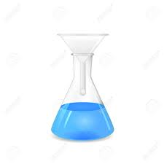
Introduction
Les animaux sont utilisés dans quatre domaines
L’ENSEIGNEMENT DE LA BIOLOGIE ET DE LA MEDECINE
LA TOXICOLOGIE
LA RECHERCHE APPLIQUEE
LA RECHERCHE FONDAMENTALE

Slide 3
Introduction
L’ENSEIGNEMENT DE LA BIOLOGIE ET DE LA MEDECINE
Dans son livre « The Costs and Benefits of Animal Experiments », le vétérinaire Andrew Knight résume, à propos des méthodes d’enseignement sans animaux (p165) :
« Elles réussissent au moins aussi bien que celles qui supposent l’utilisation d’animaux, et parfois mieux. Ces réussites incluent une meilleure acquisition et développement de techniques chirurgicales, anesthésiques ou cliniques, une meilleure compréhension des processus biologiques complexes, une plus grande efficacité dans l’apprentissage et de meilleurs résultats aux examens. »
RQ: L’association InterNICHE, spécialiste de ce domaine. Elle propose plus de mille méthodes (à découvrir sur son site) .

Slide 4
Pour résumer, nous pouvons classer ces méthodes en quatre catégories
les reproductions d’animaux ou d’organes ou de parties anatomiques (Ex: articulation de la hanche) en matières plastiques. Ce sont des outils très simples, destinés à remplacer les dissections. On peut aussi « plastiner » des tissus biologiques réels, prélevés sur des cadavres, afin de les conserver indéfiniment: « Mannequins plastinés ».
des mannequins interactifs, plus complexes que les simples reproductions en plastique, dotés de systèmes pulsatiles comme « Jerry, le chien ». Jerry a des « os » que l’on peut fracturer pour apprendre à les soigner, un « cœur » et un système circulatoire qui permettent aux étudiants vétérinaires de comprendre et de traiter de nombreuses pathologies cardiaques. Les actes peuvent être répétés autant de fois que nécessaire sans le stress que représente, pour les étudiants, le maintien des constantes vitales sur un animal vivant. Même des pathologies relativement rares peuvent ainsi être étudiées.
Autres exemples:
SimDonkey (simulateur d’âne) présente des caractéristiques vasculaires et respiratoires telles que la possibilité de palper les carotides, des voies aériennes que l’on peut intuber avec ou sans difficultés, un cœur que l’on peut ausculter avec plusieurs pathologies possibles, etc.
Un mannequin femme qui sert à simuler des accouchements normaux ou difficiles, avec des bébés de différentes tailles.

Slide 5
Les films montrant la réalisation de dissections, opérations ou expérimentations.
Les programmes informatiques interactifs de simulation d’organes ou de processus physiologiques. En 2006, le film réalisé par Safer Medicines montrait un cœur humain en train de battre, sur l’écran d’un ordinateur. Ce n’était pas un cœur filmé au cours d’une opération. C’était une modélisation informatique. Elle permettait de faire varier certains paramètres et d’observer les effets sur le rythme cardiaque.

Slide 6
LA RECHERCHE APPLIQUEE
consiste à étudier la physiologie et les pathologies humaines dans le but de trouver des thérapies. Les animaux utilisés ici sont donc soit sélectionnés pour développer naturellement (ou après modification génétique) quelque chose qui ressemble à la maladie humaine, soit rendus malades artificiellement (injection de substance toxique, ex). En aucun cas ces « modèles animaux » ne reproduisent la maladie telle qu’elle se présente chez les patients humains. Prenez n’importe quel domaine et vous trouverez de nombreux articles scientifiques dans lesquels les chercheurs reconnaissent qu’il n’y a pas de « bon modèle animal ».
Notre corps étant composé de cellules, elles-mêmes composées de molécules, il est évident que parmi les méthodes les plus puissantes de la recherche appliquée, nous allons trouver les études cellulaires et moléculaires sur du matériel humain, bien sûr !
A l’origine d’un cancer, il peut y avoir une mutation génétique ou un dérèglement du cycle cellulaire.
A l’origine d’une maladie neurologique, il peut y avoir une accumulation de protéines mal repliées à l’intérieur des cellules nerveuses.
A l’origine d’une maladie métabolique (obésité, diabète…), il peut y avoir un dysfonctionnement hormonal, lui-même provoqué par la présence dans le corps de perturbateurs endocriniens issus de la chimie industrielle.
Etudier des cellules humaines, soit normales, soit prélevées sur des patients, soit prélevées sur des cadavres de patients, peut donc fournir des données précieuses et pertinentes sur les causes et les manifestations des maladies humaines

Slide 7
LA RECHERCHE FONDAMENTALE
La recherche fondamentale est celle qui se fait sans but autre que le progrès des connaissances. Elle ne vise pas à trouver des thérapies mais à comprendre des phénomènes biologiques, impliqués ou non dans des maladies.
Il y a deux catégories de recherches fondamentales qui se font sur des animaux
Celles qui traitent de phénomènes biologiques pouvant se rencontrer chez tous les animaux (physiologie respiratoire, cardiaque, digestive, nerveuse, etc.)
Celles qui traitent de phénomènes biologiques propres à une espèce animale donnée.
La recherche fondamentale est un domaine dans lequel on ne peut pas donner un catalogue de méthodes alternatives. Cela doit se voir au cas par cas, non seulement au vu de l’objet de l’étude, mais aussi au vu de son intérêt.

Slide 8
LA TOXICOLOGIE
Les essais de toxicologie visent à déterminer les propriétés toxiques intrinsèques des substances chimiques. La règlementation impose de déterminer les effets sur la santé humaine et les effets sur l’environnement.
Les résultats des tests de toxicologie sont utilisés par les autorités pour évaluer un danger (résulte des propriétés toxiques intrinsèques de la substance) et un risque (résulte à la fois de ces propriétés et des conditions dans lesquelles nous pouvons y être exposés).
Les essais de médicaments destinés à l’homme: Des essais précliniques & cliniques
Un bébé qui vient au monde aujourd’hui a plus de 200 substances chimiques dans le sang. Que sait-on sur la toxicité de ces substances et sur leurs possibles effets sur la santé de cet individu tout au long de sa vie ? Pas grand chose. L’OMS dresse une liste de substances qu’elle qualifie de cancérigènes « avérés » pour l’animal mais seulement « possibles » ou « probables » pour l’homme. A quoi ont donc servi les tests sur des animaux?
Dans son livre « Notre poison quotidien », la journaliste d’investigation Marie Robin montre comment les calculs de DJA faits à partir d’études sur des animaux, ne reposent sur aucun critère scientifique. Distilbène, mediator, etc., les exemples sont nombreux de médicaments testés avec succès sur des animaux et ayant gravement handicapé, rendu malade ou même tué des humains.
Aspirine, pénicilline, deux exemples de médicaments utiles pour l’homme et capables de tuer ou de handicaper d’autres mammifères.

Slide 9
I. CULTURE CELLULAIRE ANIMALE

Slide 10
Introduction
Ce sont des cultures in vitro de cellules, de tissus et d'organe dans un milieu artificiel, c'est à dire, de composition connue et sans variation dues au métabolisme.
Ces techniques ont pour but d'étudier des phénomènes physiologiques, des mécanisme biochimiques sans avoir recours à l'expérimentation in vivo.
Exemples d'application : - Étude de la différenciation cellulaires et des mécanismes des cancers. - Pharmacotoxicologie: test de substances pharmacologique-ment active sur des cellules. - Biotechnologie: production de substances par les cellules, telle que l'insuline, des hormone, des vaccins...
Ces techniques sont délicates car les cellules animales sont fragiles (pas de paroi) et malgré les conditions stériles sous lesquelles on se place pour manipuler, les contamination sont fréquentes (bactéries, champignons et surtout levure).

Slide 11
Introduction
De l’organisme à la molécule
Organisme
Tissu
Cellule
Molécule
Etudes biochimiques et moléculaire:
- Sur un pool de cellules homogènes: Culture Cellulaire

Slide 12
CULTURE DE CELLULES
1. Origine et obtention des cellules
On distingue 2 types de cellules dans l'organisme:
Les cellules circulantes ou libres, telles que les cellules sanguines.
Les cellules des tissus solides.
Les premières sont récupérées facilement par centrifugation différentielle, alors que les secondes peuvent être récupérées selon 2 procédés :
Migration cellulaires à partir d'expiant
Dissociation du tissu avec libération des cellules
La culture de cellules obtenues à partir d'organe ou de tissu est appelée primo-culture ou culture primaire.

Slide 13
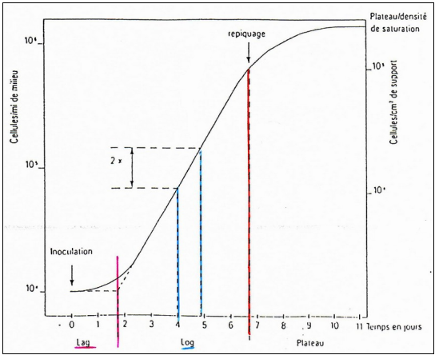
CULTURE DE CELLULES
2. Évolution des cellules en culture
2.1. Courbe de croissance d'une population cellulaire
On distingue 3 périodes:
phase d'adaptation
phase exponentielle
phase stationnaire

Slide 14
CULTURE DE CELLULES
Lorsque les cellules arrivent à confluence (80%) elles arrêtent de se diviser par inhibition de contact. Il faut alors procéder à un repiquage ou passage, c'est à dire, redistribuer les cellules dans plusieurs flacons ou bien en jeter une partie et rajouter du milieu neuf : de cette façon les cellules disposent de nouveaux éléments nutritifs et de place pour adhérer. A partir du premier repiquage on parle de lignée cellulaire.
Par ailleurs, lorsque les cellules sont mises dans un milieu de culture, il s'opère une sélection entre les cellules viables et les cellules mortes (dans le cas de cellules qui adhèrent au support, les cellules viables se fixent sur le support alors que les mortes restent dans le milieu de culture. D'autre part, il existe une compétition entre les cellules viables. Celles qui prolifèrent le plus vite envahissent la boîte jusqu'à faire disparaître les autres types cellulaires.

Slide 15
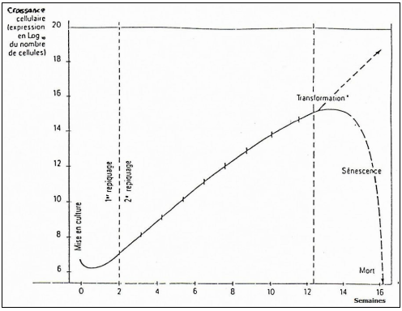
CULTURE DE CELLULES
2.2. Longévité d'une culture cellulaire
On rencontre 2 cas:
- Cultures normales ou définies: les cellules ne se multiplient que pendant un nombre limité de générations (30 à 50 repiquages) puis meurent: leur vie et leur mort est programmée. On observe alors une diminution de leur vitesse de prolifération, phase de sénescence.
- Culture continue ou lignées transformées ou immortelles: la vitesse de multiplication ne diminue pas, ce qui permet un nombre de repiquage indéfini.
Les cellules constituant cette dernière:
- Perdent l'inhibition de contact et se cultivent en amas ou multicouche.
- Changent de morphologie (s'arrondissent).
- Les cellules adhérentes perdent leur besoin d'ancrage et peuvent être cultivées en suspension.

Slide 16
CULTURE DE CELLULES
3. Condition de culture des cellules animales
3.1. Les milieux de culture
On distingue 2 principaux types de milieux:
- les milieux empiriques composés :
d'une base (sels minéraux, glucose, aa, vit, tampon, indicateur de pH : rouge de phénol)
de sérum de 2 à 20 % du volume. On utilise généralement du sérum de veau fœtal SVF. Il apporte des facteurs favorisant la multiplication cellulaire: facteurs de croissance, protéines d'adhésion, protéines de transport, oligoéléments. Il augmente les capacités des tampon et possède une action protectrice sur les cellules en agitation. Il contient des inhibiteurs de protéases (inactive la trypsine utilisées lors de repiquage).
ATB : pénicilline, streptomycine
des antifongiques.
- les milieux définis: ils contiennent les mêmes constituants que les milieux empiriques mais tout est quantifié. Ces milieux, bien adaptés à la culture cellulaire, peuvent être adaptés à la production, Cependant ils sont chers car tous les constituants sont hautement purifiés

Slide 17
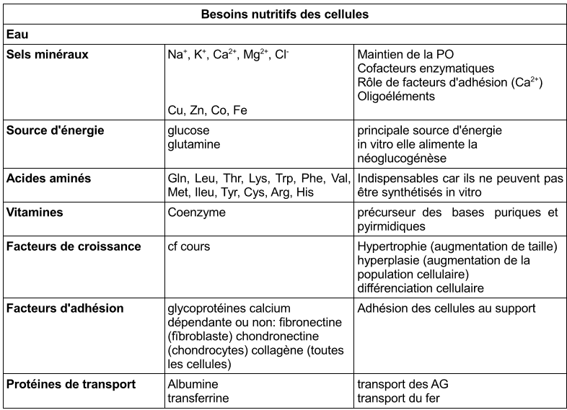

Slide 18
CULTURE DE CELLULES
La majorité des cellules survive dans un intervalle de pH compris entre 6,8 et 7,6.
Toutes modifications du pH extracellulaire entraîne un blocage métabolique.
Le pH du milieu de culture, doit donc être maintenu constant d'où l'utilisation de systèmes tampon dans les milieux de culture.
Le tampon le plus employé est le tampon bicarbonate qui fonctionne de la façon suivante :
La production de H⁺ par le métabolisme cellulaire déplace l'équilibre vers la formation de CO₂, c'est pourquoi on utilise ces milieux en atmosphère régulée à 5% de CO₂ de façon à maintenir un équilibre entre CO₂ et HCO₃ .
On utilise parfois un autre tampon dont le pKa, 7,55, est plus proche du pH optimal de culture (pH > 6,8) que celui du tampon bicarbonate (pKa = 6,1): le tampon HEPES.
Pour suivre les variations de pH du milieu, on ajoute dans le milieu un indicateur de pH le rouge de phénol.

Slide 19
CULTURE DE CELLULES
3. Condition de culture des cellules animales
3.1 Congélation des cellules
La maintenance des cultures de cellules nécessite peu de temps et d'effort lorsqu'elles sont correctement congelées et conservées.
Lors de la congélation, les cellules sont mises en suspension à raison de 3 × 10⁶ cellules/ml dans du milieu de congélation froid à 90 % de sérum de veau fœtal (SVF) décomplementé et de 10 % de Di-Méthyl-Sulf-oxyde (DMSO) (ce dernier étant un agent cryoprotecteur). Cette suspension cellulaire est conditionnée par fraction de 1 ml dans des cryotubes qui subissent alors des paliers progressifs de congélation jusqu’à -80°C afin d’éviter la destruction cellulaire suite à un choc thermique (2h à 4°C, puis 8h à -20°C, puis à -80°C). D’autres ampoules seront conservées dans un container à azote liquide (-196°C) pour augmenter la durée de conservation.
L’étiquetage des ampoules à conserver est une étape nécessaire afin d’assurer une localisation et une identification de longue durée des cultures cellulaires. Les étiquettes doivent contenir suffisamment d'informations pour localiser les archives appropriées ; généralement, l'identité de la culture, le nombre de passage, la date de congélation, et les initiales de la personne responsable sont suffisants.

Slide 20
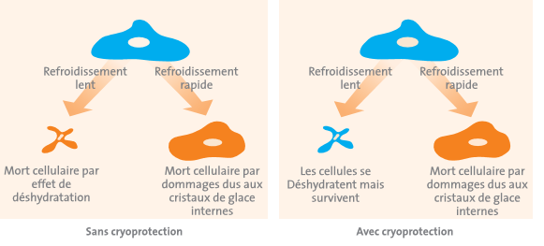
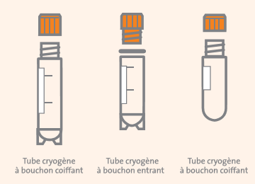
Effets des vitesses de congélation sur les cellules
Formes de bouchons de tubes cryogènes Corning

Slide 21
3.2 Décongélation des cellules
Lors de la remise en culture, une action rapide (60 à 90 secondes à 37°C dans un bain-marie) permet d'obtenir une meilleure récupération pour la plupart des cultures cellulaires; elle réduit ou empêche la formation de cristaux de glace pouvant endommager la cellule pendant la réhydratation.
Apres une dilution au 1/10 dans du milieu de culture, suivie d’une centrifugation à 300 g pendant 7 minutes, les cellules seront remises en suspension dans du milieu de culture fraîchement préparé et maintenues en culture.
Afin d’éliminer l’agent cryoprotecteur, on procède au changement du milieu de culture 24h ou 48h après décongélation.
La cellule n’est manipulée qu’après quelques passages après décongélation (3 repiquages au minimum)
RQ: Il faut noter qu’a une certaine concentration, cet agent étant toxique pour les cellules.

Slide 22
3.3 Entretien des Cellules : Trypsinisation et réensemencement
À un taux de confluence de 80 %, les cellules sont détachées de leur support et réensemencées à une plus faible densité.
Cette étape consiste en l’élimination du milieu de culture, suivi d’un rinçage avec du D-PBS (Dubelcco’s Phosphate Buffered Saline) puis un décollement des cellules à l’aide d’une solution de trypsine à 0,05 % dans de l’EDTA 0,53 M (Ethylene Diamine Tetra Acetic).
L’action de la trypsine est neutralisée par ajout de milieu de culture 5 % SVF et les cellules sont ensuite remises en suspension par une série d’aspirations et de reflux, permettant ainsi leur dissociation avant leur dénombrement sur une lame de Malassez.
Le nombre de cellules à ensemencer est déterminé en fonction de la nature de l’expérimentation envisagée.

Slide 23
3. 4 Dénombrement des cellules
Avant chaque test, la standardisation des protocoles impose de travailler avec un nombre de cellules fixe.
Ainsi, les cellules sont dénombrées par la méthode au bleu de trypan selon les instructions du fournissur Invitrogen. Après trypsination, les cellules sont bien homogénéisées.
Le test consiste à mélanger 10 µl de la suspension cellulaire avec 10 µl de la solution de bleu de trypan (chromophore de couleur bleue).
Après incubation pendant 5 mn à température ambiante, le mélange est placé dans les lames de comptage (Invitrogen) puis la lame est introduite dans le compteur de cellules (Invitrogen).
Ce test permet de distinguer entre cellules vivantes, qui apparaissent claires entourées d’un halo bleu, car les cellules vivantes rejettent le colorant vers l’extérieur. Les cellules mortes apparaissent totalement bleues.
Les résultats sont exprimés en nombre de cellules vivantes/ ml de solution.

Slide 24
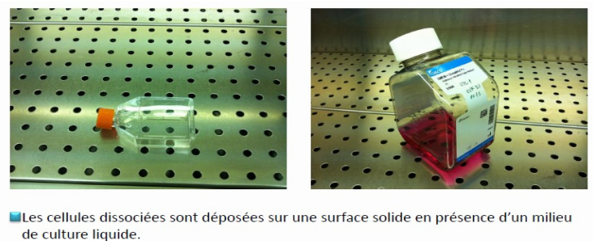
Conditions de culture
1 . Matériel
matériel stérile (boite en plastique avec support sur lequel les cellules vont adhérer et proliférer, en général ces boites sont traitées avec une substance favorisant l'adhésion comme la fibronectine)
bouchon ventilé, filtre permettant échange gazeux
Milieu de culture, il en existe de nombreux, chaque culture cellulaire à un milieu de culture correspondant.
Les manipulations se font en milieu stérile, dans la PSM (= Poste à Sécurité Micro- biologique, hotte de manipulation) étuve, pipette propre avec extrémité stérile

Slide 25
Conditions de culture

Slide 26
Manipulation en culture cellulaire
1. Préparation de la manipulation
entrée par le sas: sas toujours fermé en entrant ou en sortant de la salle de culture cellulaire
blouse réservée à l'usage unique de la culture cellulaire
lavage des mains et avant bras avant toute manipulation (savon puis alcool)
éviter de parler en salle de culture cellulaire Lignée cellulaire :
2. Préparation de la hôte avant manipulation
réglage du flux de la hôte
désinfection de la paillasse
organisation de la paillasse: principe similaire à celui de microbiologie. De plus, tout le matériel nécessaire (et minimium pour ne pas encombrer la paillasse) pour la manipulation doit être présent avant le début de la manipulation.

Slide 27
Manipulation en culture cellulaire
3. Manipulation sous la hôte
3.1. Gestes
travailler à bonne distance du bord de la paillasse
ouverture des bouchons: après ouverture, le bouchon doit être posé à l'envers, éloigné de la zone de travail
éviter tout passage de sources de contamination (ex: mains) au-dessus d'un récipient ouvert manipuler les pipettes stériles en évitant tout contact avec des objets non stériles (mains, extérieur de bouchons, paillasse...)
3.2. Gestions du matériel à usage unique
jeter les emballages immédiatement dans la poubelle classique
jeter le matériel souillé dans le bac de désinfection
garder un minimum de matériel pour ne pas gêner le flux
3.3. Décontamination paillasse
réaliser une décontamination de la paillasse dès que nécessaire (gouttes de produits sur paillasses, fin de manipulation)
3.4. Autres remarques
prélever en inclinant le flacon
préchauffer tous les milieux à 37° C pour éviter les chocs thermiques
prendre l'habitude d'aliquoter les différents produits utilisés (évite de contaminer une trop grande quantité de produit)

Slide 28
Terminologie en Culture Cellulaire
Culture de tissus: La culture de tissus a rapport à l'étude des cellules, des tissus et des organes conservés ou développés in vitro pendant plus de 24 heures.
Culture de cellules: Étude de la croissance des cellules in vitro, y compris la culture des mono-cellules. Dans les cultures de cellules, ces dernières ne sont plus organisées en tissus.
Culture d'organes: La conservation ou le développement de tissus, de primordia d'organes, de tout ou partie d'un organe in vitro de façon à pouvoir différencier et conserver la structure et les fonctions.
Culture de tissus. Conservation de fragment de tissus in vitro, dans ors conditions qui ne sont pas nécessairement prévues pour la conservation de l'architecture des tissus.
Explants: Fragments excisés d'un tissu ou d'un organe utilisés pour initier une culture in vitro.
Mono-couche: Couche unique de cellules se développant sur une surface. Culture en suspension Type de culture permettant à des cellules de se multiplier alors qu'elles sont en suspension dans un bouillon.

Slide 29
Terminologie en Culture Cellulaire
Culture primaire: Culture initiée à partir de cellules, de tissus ou d'organes prélevés directement sur un organisme. Ceci ne comprend pas les cultures initiées à partir d'explants de tumeurs développés par injection de cellules cultivées dans des animaux. De telles cultures peuvent cire considérées comme primaires jusqu'au premier repiquage. Elle devient alors une lignée cellulaire.
Lignée cellulaire : Une lignée cellulaire provient d'une culture primaire au moment du premier repiquage. L'expression "lignée cellulaire" signifie que les cultures qui en proviennent se composent de nombreux lignages de cellules qui étaient présentes à l'origine dans la culture primaire.
Passage :Ce synonyme de repiquage peut également indiquer le passage des cellules d'un récipient de culture à un autre. Lorsque l'on utilise ce terme, il faut donc spécifier ce qui fait l'objet du passage car les spécialistes des questions virales utilisent ce terme pour décrire le transfert de fluides surnageants plutôt que de cellules.
Nombre de repiquages: Nombre de fois que des cellules ont été soumises à des repiquages c'est-à-dire transplantées d'un récipient de culture à un autre.
Intervalle de repiquages: Intervalle entre deux repiquages consécutifs des cellules. Cette expression n'a aucun rapport avec le terme "temps de génération".
Temps de génération Intervalle entre deux divisions consécutives d'une cellule. Cette expression n'est pas synonyme de "temps de doublement de la population".

Slide 30
Terminologie en Culture Cellulaire
Temps de doublement de la population : Cette expression se rapporte à un ensemble complet de cellules et indique l'intervalle pendant lequel, par exemple, le nombre de cellules est passé de 1.10 à 2.10 . Celle expression n'est pas synonyme de "temps de génération de cellules".
Rendement absolu d'innoculation Pourcentage de cellules individuelles qui donnent naissance à des colonies après inoculation dans des récipients de culture On doit toujours indiquer le nombre total de cellules utilisées pour l'inoculation, le type de récipient de culture et les caractéristiques de l'environnement (température du milieu, systèmes fermés ou ouverts, atmosphère CO2. Etc.).
Rendement relatif d'inoculation Pourcentage de cellules inoculées qui donnent naissance nui colonies par rapport à un témoin pour lequel on doit toujours indiquer le rendement absolu d'inoculation.
Fibroblastes Cellules en forme de fuseau nu de forme irrégulière qui sont, comme leur nom l'indique, responsables de la formation des fibres. Dans les cultures de cellules, de nombreux autres types cellulaires, ne peuvent être, sur le plan morphologique, distingués des fibroblastes. Dans les cultures d'organes et de tissus dans lesquelles les rapports entre cellules sont conservés, on peut identifier les fibroblastes à l'aide de critères histologiques acceptés.

Slide 31
Terminologie en Culture Cellulaire
Cellules de type fibroblaste Dans les cultures cellulaires, divers types cellulaires présentent des morphologies similaires. Les cellules qui prennent des formes irrégulières ou des formes de fuseaux sont souvent qualifiées de fibroblasles. D'une manière générale, on ne connaît ni la dérivation de ces cellules ni leur capacité à produire des fibres. Il est donc plus approprié de les appeler "cellules de type fibroblaste".
Cellules épithéliales Il s'agit de cellules, apposées les unes aux autres et formant un tissu continu semblable à de la mosaïque avec très peu de substances intercellulaires comme on en voit dans des cultures in vitro, de tissus ou d'organes.
Cellules de type épithéliales Dans les cultures de cellules, les cellules épithéliales peuvent prendre diverses formes mais ont tendance à se constituer en tissu de cellules polygonales serrées. Toutefois, le degré de cohésion de ces cellules peu! varier. Lorsque le seul critère d'identification de telles cellules est l'adhérence, il est préférable de les désigner par l'expression "cellules de type épithélial".

Slide 32
Terminologie en Culture Cellulaire
Altération des cultures Celle expression indique un changement persistant des propriétés du comportement d'une culture, par exemple: morphologie altérée, constitution en chromosomes, sensibilité aux virus, besoins nutritionnels, capacité de prolifération, malignité, etc. Ce terme doit toujours être suivi de la description précise du changement qui a eu lieu dans la culture. L'expression « transformation de la culture » doit être réservée aux changements induits dans les cellules par l'introduction de nouveaux corps génétiques La nature et la source de ces corps doivent également être spécifiées.
Tumorogénicité II n'existe aucun critère de détermination de la tumorogénicité des cellules qui ne sont observées qu'in vitro. La tumorogénicité des cellules peul être suivi de déterminée par le comportement de ces cellules chez les animaux.
Toxicité Le terme "toxicité", lorsqu'il est utilisé pour décrire un effet observé dans des cultures, n'a de signification que lorsque l'effet lui-même est également décrit, par exemple, la toxicité démontrée par une morphologie altérée des cellules, par l'impossibilité des cellules à se fixer aux surfaces, par des changements dans le taux de croissance des cellules, par la mort des cellules etc.

Slide 33
II. Méthodes d’études in Silico

Slide 34
Introduction
Le développement d’outils informatiques ﬁables couplé à la croissance de la puissance informatique a permis la mise en place de techniques de simulation numérique centrées sur la biologie.
Par analogie avec les expressions in vivo et in vitro, le terme « in silico » a été introduit pour qualiﬁer les méthodes numériques mises en œuvre pour traiter de tels systèmes.
De par son nom, ce terme fait référence au silicium, matériau principal retrouvé dans les puces informatiques de tous les ordinateurs.
Le champ in silico regroupe un très large ensemble de méthodes numériques fondées sur les lois de la physique et de la chimie qui, utilisant les approches des mathématiques, permettent de simuler ou de modéliser un phénomène biologique à l’aide de l’outil informatique.
Deux grandes familles de méthodes seront déﬁnies, La première, plus communément connue QSAR (Quantitative Structure/Activity Relationship) se base sur les relations quantitatives entre structures et propriétés, tandis que la seconde se réfère directement aux propriétés atomistiques de l’entité étudiée « Méthodes de modélisation à l’échelle atomique ».

Slide 35
Introduction
Ces deux familles de méthodes sont fréquemment employées dans les études des interactions comme celles rencontrées entre les perturbateurs endocriniens et leurs récepteurs.
Sur les perturbateurs endocriniens, les méthodes in silico sont complémentaires des études in vivo et in vitro et ne peuvent remplacer l’expérience.
Elles apportent des informations sur la nature des interactions chimiques entre les pertur- bateurs et les récepteurs et sont nécessaires à la bonne compréhension de ces mêmes mécanismes.
Par la suite, de telles études peuvent être utilisées dans le développement de nouvelles expériences ou lors de la sélection de molécules à tester. En d’autres termes, l’utilisation combinée de la théorie et de l’expérience engendre une meilleure compréhension des phénomènes traités dans un domaine de recherche.

Slide 36
I. QSAR
Le principe des méthodes QSAR (Quantitative Structure Activity Relationship) consiste comme leurs noms l’indiquent à mettre en place une relation mathématique à l’aide de méthodes d’analyse de données, reliant des propriétés moléculaires microscopiques appelées « descripteurs », à un effet expérimental (activité biologique, toxicité, affinité pour un récepteur), pour une série de composés chimiques similaires.
Le point de départ de telles méthodes se construit sur la déﬁnition des descripteurs moléculaires empiriques ou théoriques. Ces dernières prennent en compte des informations sur la structure et les caractéristiques physico-chimiques des molécules.
Les descripteurs théoriques se déclinent eux-mêmes en sous-classes de descripteurs :
Les constitutionnels, basés sur la composition chimique de la molécule,
Les topologiques, obtenus à partir de la structure bidimensionnelle (table de connectivité des atomes de la molécule),
Les géométriques, évalués à partir de la structure tridimensionnelle et
Les quantiques, issus de la structure électronique de la molécule.

Slide 37
I. QSAR
Le choix de la base de données expérimentales de référence est décisif dans une étude QSAR. Elle doit être composée de données expérimentales ﬁables obtenues en suivant un protocole expérimental unique.. Néanmoins, malgré tous les efforts mis en œuvre pour recueillir des données homogènes, une certaine incertitude ne peut être évitée, notamment pour les systèmes biologiques.
Enﬁn, le lien entre les descripteurs et la base de données est déterminé grâce à des outils d’analyse comme les régressions multilinéaires (MLR), les régressions aux moindres carrés partiels (PLS), les arbres de décisions, et les algorithmes génétiques.
En pratique, le développement d’un modèle débute par la collecte de données expérimentales ﬁables et en nombre conséquent. Cette étape est suivie par le développement d’une série de descripteurs qui caractérisent les structures géométriques et électroniques des composés étudiés en vue de les relier à la propriété expérimentale étudiée. Des outils d’analyse de données sont alors employés pour orienter le choix des descripteurs adéquats et mettre en place le modèle proprement dit.

Slide 38
I. QSAR
La relation QSAR mise en place peut alors être employée pour la prédiction de propriétés d’un jeu de nouvelles molécules existantes physiquement ou non, pour lesquelles les valeurs expérimentales ne sont pas disponibles. Une analyse ﬁne des descripteurs intervenant dans le modèle QSAR donne égale- ment des informations sur la nature des mécanismes et des phénomènes.
Dans la plupart des cas, les propriétés considérées sont relatives à des mesures in vitro comme l’affinité de liaison au récepteur, absolue (binding affinity, BA) ou relative au ligand naturel E2 (relative binding affinity, RBA). Les propriétés issues d’études in vivo ont rarement été considérées.

Slide 39
II. Méthodes de modélisation à l’échelle atomique
Si les modèles QSAR donnent des informations sur la nature des interactions entre ligands et récepteurs (électrostatiques ou hydrophobes), ils ne permettent pas de quantiﬁer la force de liaison ni les atomes impliqués dans cette même liaison. Néanmoins, si la structure de la paire ligand/récepteur est connue (par exemple œstradiol/ER), des informations sur l’interaction peuvent être déduites par analogie. En outre, les méthodes de modélisation moléculaire permettent de déterminer la structure tridimensionnelle, l’énergie ainsi que d’autres propriétés physico-chimiques des molécules et des systèmes biologiques à partir de leur composition atomique.
Différentes approches de modélisation sont envisageables:
La mécanique moléculaire (MM) est fondée sur des calculs de mécanique classique qui permettent de calculer l’énergie stérique du système à partir des forces entre les atomes constituant la biomolécule. Les liaisons chimiques sont alors modélisées par des ressorts suivant l’approximation harmonique. Ces modèles sont paramétrés avec des données expérimentales (résolution de structure des protéines par les rayons X, spectre IR)
La mécanique quantique (MQ) Elles permettent la détermination de la conﬁguration électronique de la molécule, sa structure tridimensionnelle, son énergie et ses propriétés physico-chimiques.

Slide 40
Mise au point des médicaments
Parce que les recherches in silico produisent et présélectionnent les médicaments potentiels, elles ont le pouvoir d'accélérer le taux de découvertes et de réduire le besoin d'expériences de laboratoire coûteuses ou d'essais cliniques. En 2010, par exemple, des chercheurs se sont servis d'un algorithme pour trouver, in silico, de possibles inhibiteurs d'une enzyme liée à l'activité cancéreuse, dont 50 % s'avéraient de véritables inhibiteurs plus tard au laboratoire.
Modèles cellulaires
Il y a eu des efforts pour établir des modèles informatiques du comportement cellulaire.
Par exemple, en 2007 des chercheurs en lutte contre la tuberculose ont développé un modèle in silico de cette maladie, qui permet de simuler le développement de certains faits en quelques minutes au lieu d'une période de mois. Néanmoins, ces travaux ne représentent pas un modèle tout à fait précis du comportement de toute la cellule. Des limitations de notre compréhension de la dynamique moléculaire et de la biologie cellulaire, en plus d'un manque de capacité informatique aboutissent à des suppositions simplificatrices qui restreignent l'utilité des modèles in silico actuels

